Slide 1
Предварительная обработка данных

Slide 2
Дополнительные материалы
Искусство предобработки данных: от сырых чисел к качественным моделям
https://sky.pro/wiki/python/predobrabotka-dannyh-ochistka-i-normalizaciya/?ysclid=mltiwinmz4726727339
Пошаговое руководство по обработке данных на Python: от хаоса к порядку
https://dzen.ru/a/aM3q9jaY2R6oPzk9?ysclid=mltj91tjbc504159756

Slide 3
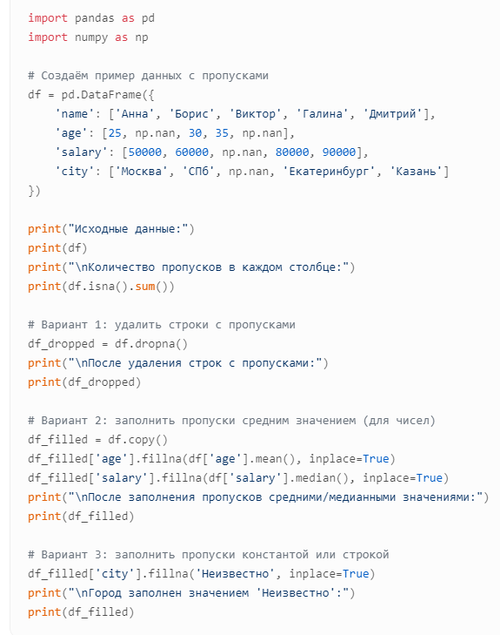
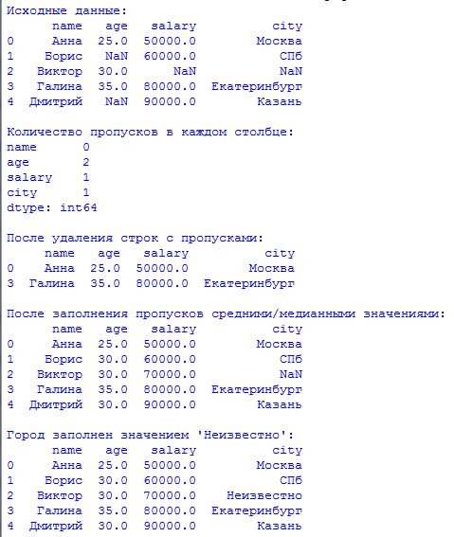
Работа с пропусками (NaN)

Slide 4
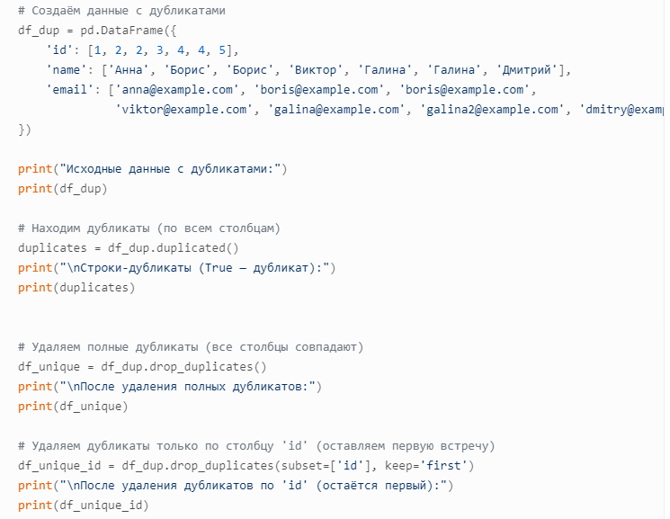
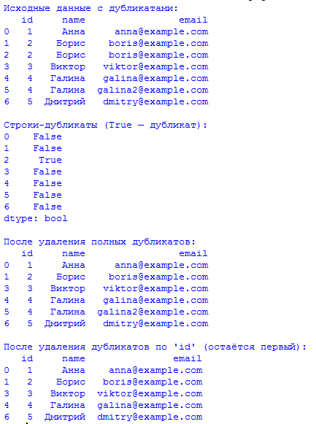
Удаление дубликатов

Slide 5
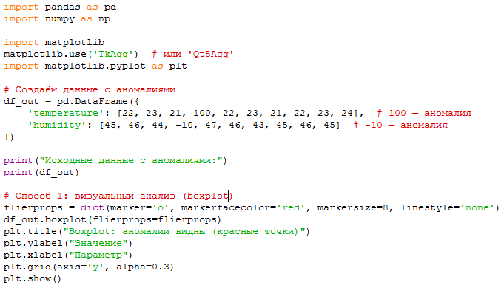
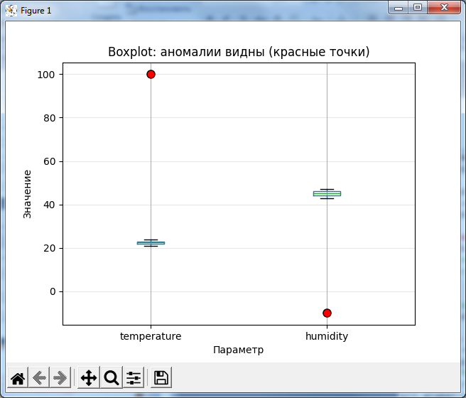
Работа с аномалиями

Slide 6
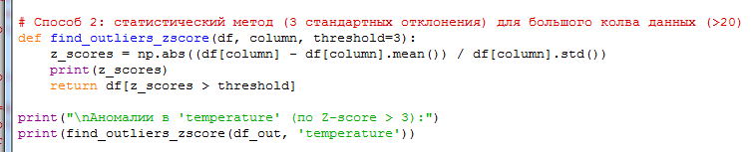
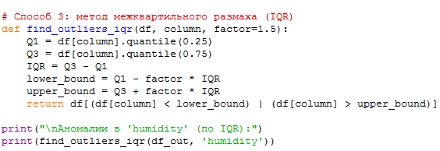
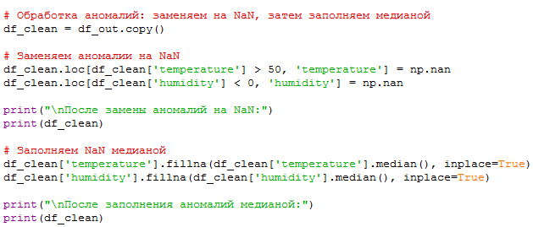
Работа с аномалиями

Slide 7
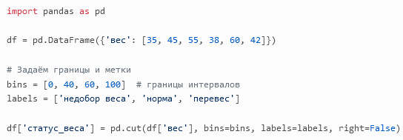
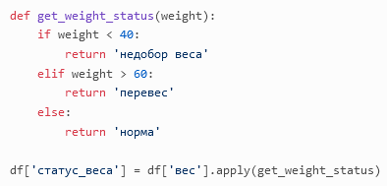
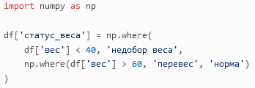
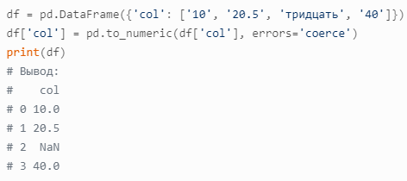
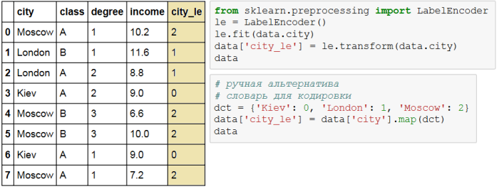
Создание новых признаков
df['цена'] = df['цена'].str.replace(' руб.', '').str.replace(' ', '').astype(float)
Кодирование существующих признаков
Преобразование типов

Slide 8
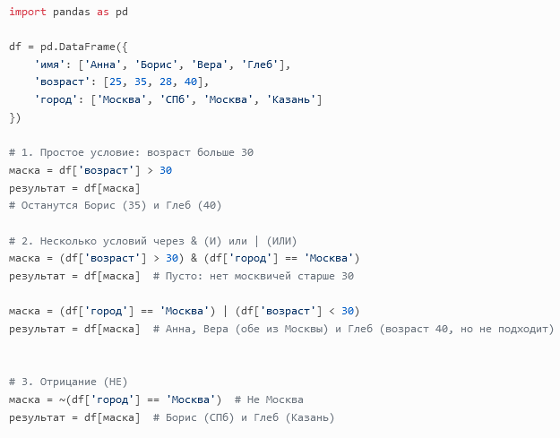
Булевы маски
Булева маска — это серия значений True/False, которая «накладывается» на таблицу. Строки, для которых стоит True, попадают в результат; где False — отсекаются.
Как работает: вы задаёте условие (например, «возраст > 30»), pandas сравнивает каждую строку и создаёт маску. Потом вы применяете эту маску к DataFrame — остаются только подходящие строки.

Slide 9
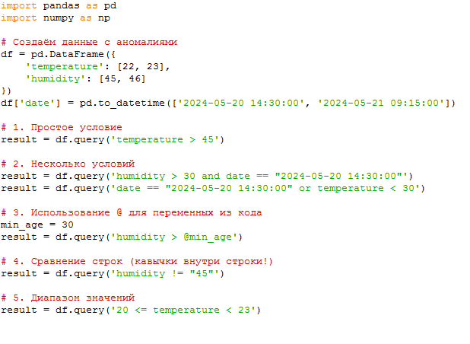
query
удобный способ фильтровать данные с помощью строкового выражения (как SQL‑запрос). Особенно полезен, когда условий много или они сложные.
Как работает: вы передаёте строку с условием, pandas интерпретирует её и возвращает отфильтрованный DataFrame.

Slide 10
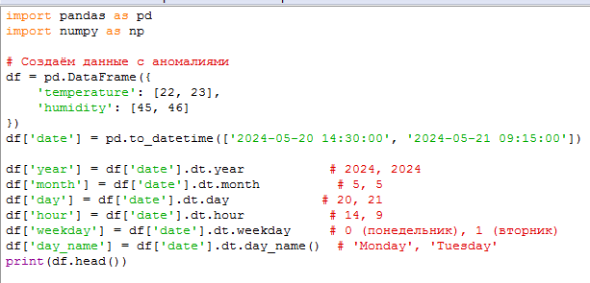
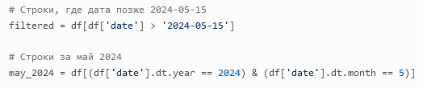
https://metanit.com/python/tutorial/8.1.php?ysclid=mltjo2qza3137811473
Работа с датами и временем в Python — важная часть анализа данных. Часто исходные данные содержат даты в виде строк или неструктурированного текста, а для расчётов, фильтрации и визуализации нужен специальный формат datetime.

Slide 11
value_counts() — функция библиотеки Pandas в Python, которая подсчитывает количество уникальных значений в Series или в определённом столбце DataFrame. Результатом работы метода является Series, где индексами служат уникальные значения, а значениями — частота их появления, по умолчанию отсортированная по убыванию.
import pandas as pd
# Создаём Series с данными о фруктах
fruits = pd.Series(['apple', 'banana', 'apple', 'orange', 'apple', 'banana', 'kiwi'])
# Применяем метод value_counts()
fruit_counts = fruits.value_counts()
print(fruit_counts)
# Результат:
# apple 3
# banana 2
# orange 1
# kiwi 1
# dtype: int64

Slide 12
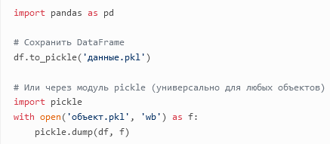
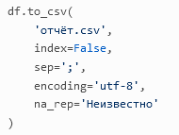
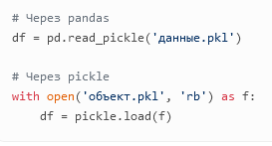
Сохранение данных
В библиотеке Pandas в Python данные можно сохранять в разных форматах: CSV, Excel или JSON. Для этого используются встроенные методы, которые позволяют экспортировать DataFrame в нужный формат.

Slide 13
https://disk.360.yandex.ru/d/MX1QoFVv6R0JXg
В dataframe с именем my_stat_1.csv сохранены данные с 4 колонками: session_value, group, time, n_users.
В переменной session_value замените все пропущенные значения на нули.
В переменной n_users замените все отрицательные значения на медианное значение переменной n_users (без учета отрицательных значений, разумеется).
Скачайте датасет о героях игры «Dota 2» (dota_hero_stats.csv).
Скажите, сколько в таблице героев с 2-мя или 6-ю ногами.
Выберите колонки attack_type и primary_attr и выберите самый распространённый набор характеристик.
Скачайте данные о Титанике из предыдущей лекции. Выведите количество пропусков в каждом столбце. Подумайте, как бы Вы хотели их обработать?

